Slide 1
Урок 1. Формирование системы военного образования в России
Темы урока
1. История создания системы военного образования в России
2. Первые военно-учебные заведения
3.Основные дисциплины преподаваемые в военных школах

Slide 2
Русская военная школа
Цель создания системы военного образования – подготовка профессиональных кадров к службе Отечеству.
Система военного образования в России начала складываться в период реформ Петра Великого.
Создавая новую для России вооруженную силу, он прежде всего сформировал систему подготовки командных кадров.

Slide 3
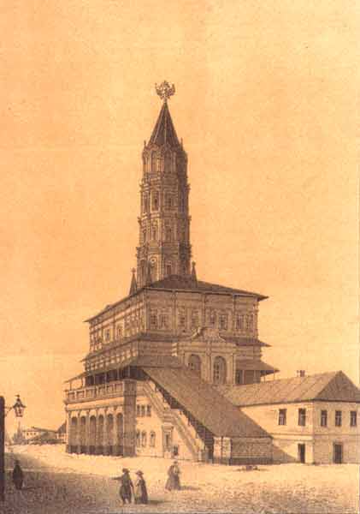
Первые военно-учебные заведения
Первым военно-учебным заведением в России можно считать учрежденную Петром 1 в 1698 году при Пушкарском Приказе школу «цифири и землемерия».
Московская школа математических и навигацких наук выпускала из своих стен специалистов военно-морского флота, судостроителей, геодезистов, инженеров. С 1700 по 1715 гг. школа была расположена в помещении Сухаревской башни, в последствии, для школы было отведено другое здание. В школу принимались подростки и юноши 12-20 лет всех сословий кроме крепостных. Нуждающиеся, находились на полном обеспечении.

Slide 4
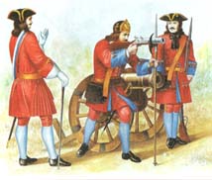
Военные школы
Впоследствии были открыты школы для подготовки военных кадров. Для пехотных частей офицеров готовили Лейб-Гвардии Преображенский и Семеновский полки, содержав­шиеся по двойному штату, для кавалерии — лейб-регимент, которым сначала был С.-Петербургский драгунский, а затем стал Кронштадский драгунский полк; для артиллерии, инженерных формирований и флотских экипажей — намеренно учрежденные в Москве и С.-Петербурге школы: Навигацкая (1701 г.) , 2 артиллерийские (1712 и 1721 гг.) и 3 инженерные (1712, 1719 и 1722 гг.).

Slide 5
Основные виды учебных заведений
2) готовящие для поступления в заведения первой группы;
1) непосредственно готовящие офицеров (выпускающие своих воспитанников офицерами или с правами на офицерский чин);
3) занимающиеся повышением квалификации и переподготовкой лиц, уже имеющих офицерские чины.

Slide 6
Основные дисциплины
Военные
Гражданские
Навигация
Фортификация
Военная экзертиция
(строевая и военная подготовка)
Чтение
Основы грамматики
Арифметика
География
Астрономия
Геодезия
Черчение

Slide 7
Вопросы для повторения
Когда и с какой целью формировались первые военно-учебные заведения?
Какие военные школы были образованы в период правления Петра I?
Какие дисциплины преподавались в первых военно-учебных заведениях?
Исторические термины
Фортификация - военно-техническая наука, разрабатывающая теоретические основы и практические способы защиты войск, населения и объектов тыла от воздействия средств поражения путём строительства и использования укреплений; отрасль военно-инженерного искусства.
Навигация- раздел науки о способах проведения морских, воздушных судов и космических летательных аппаратов из одной точки пространства в другую.
Экзерциция - упражнение, прежде так называли тактическое строевое обучение войск, для производства кот. в ненастную погоду строились экзерциргаузы, ныне манежи.

